Slide 1
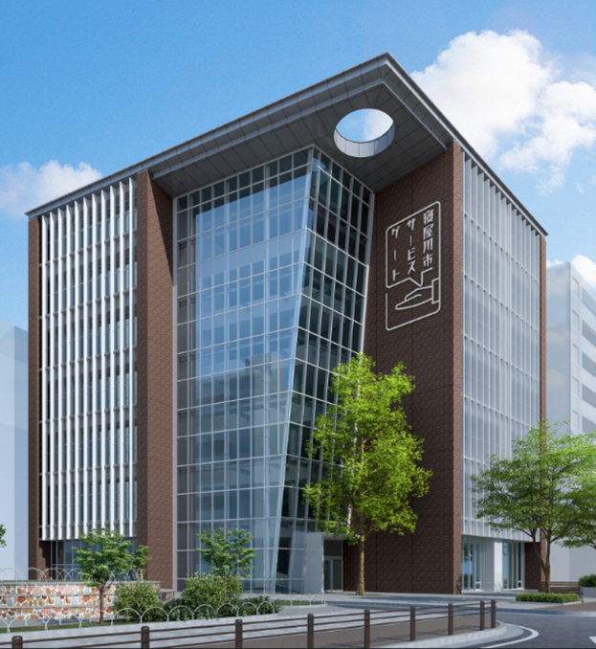
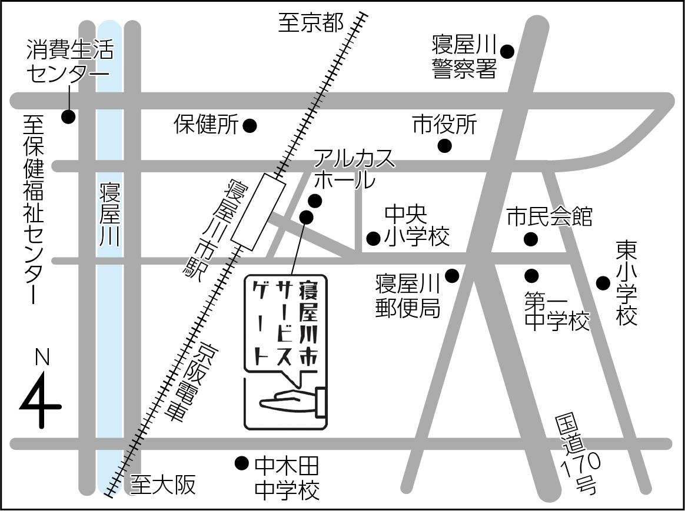
寝屋川市駅前に移転！！
令和７年５月７日(水)から、こども・子育てに関する窓口・乳幼児健診は、寝屋川市サービスゲートに移転します。

Slide 2
子育てに関する窓口はどこにあるの？
７階
妊娠届
妊娠・出産・育児・
こどもについての
相談
保育所・認定こども園
こどもの予防接種
ひとり親家庭支援
こどもに関する手当
４階
３階
乳幼児健康診査会場
出生届
出産育児一時金
子ども医療費の助成
２階
問い合わせは
各課ページをご覧ください！
〒572-8544
寝屋川市早子町12番16号 寝屋川市サービスゲート

